Slide 1
Benvinguda a les famílies de 3r
Curs 22/23

Slide 2
Temes a tractar:
Equip docent
Calendari del curs
Horari
Entrevistes
Metodologies d’aprenentatge
Temporització (activitats/sortides)
Informacions generals
Precs i preguntes

Slide 3
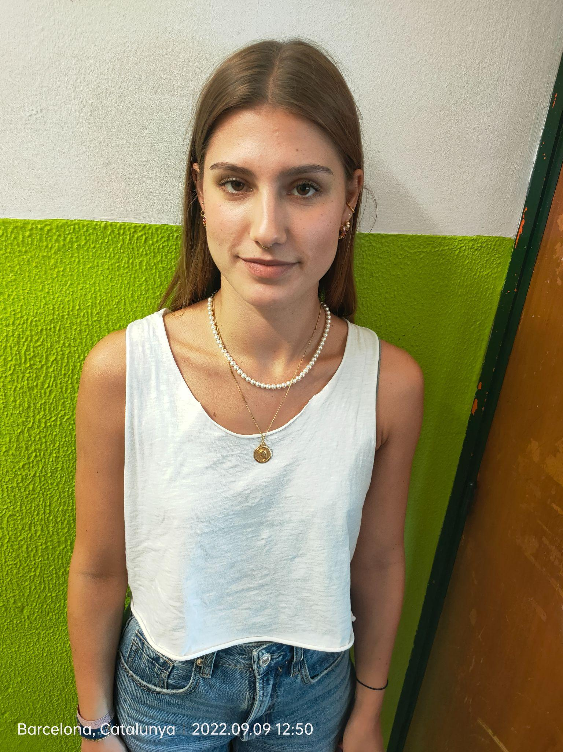
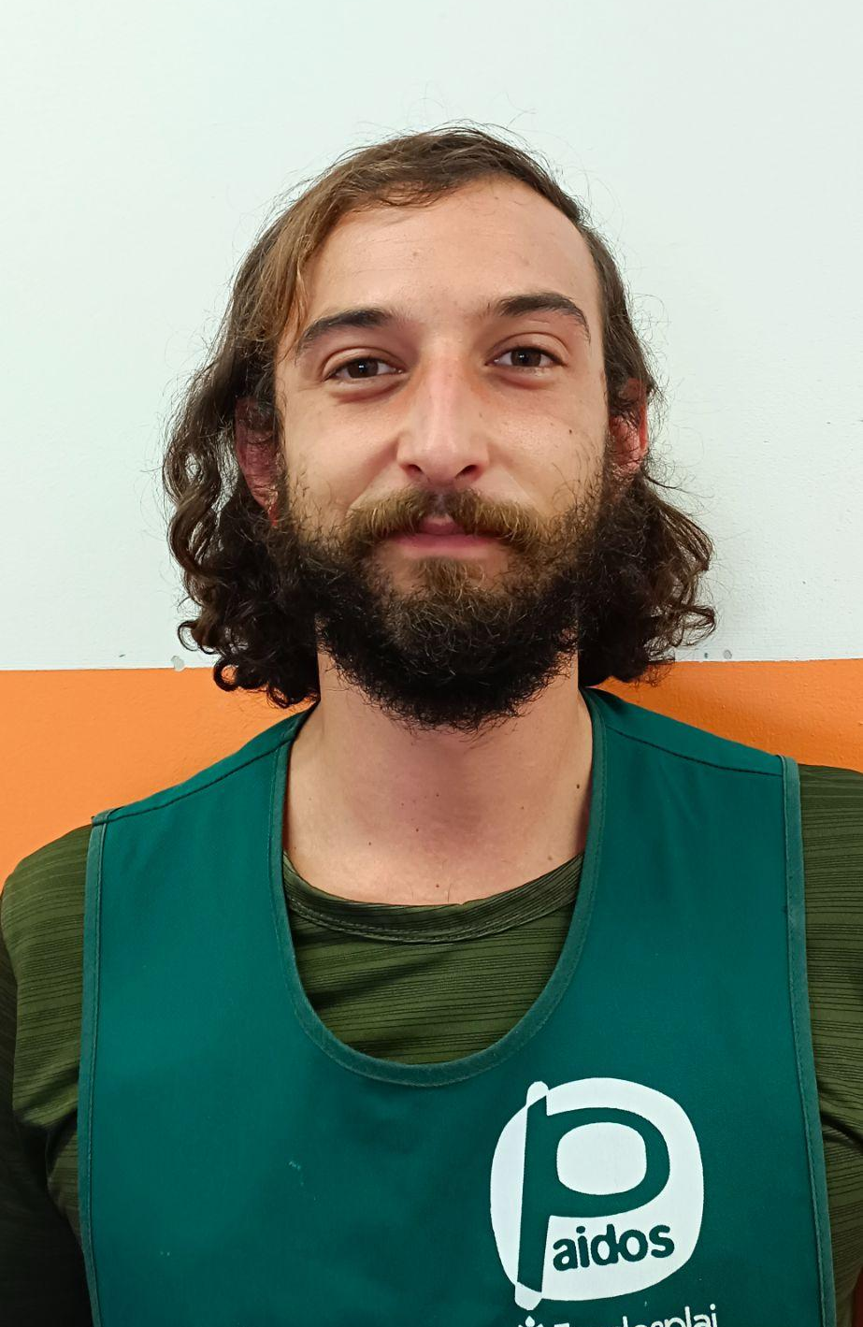
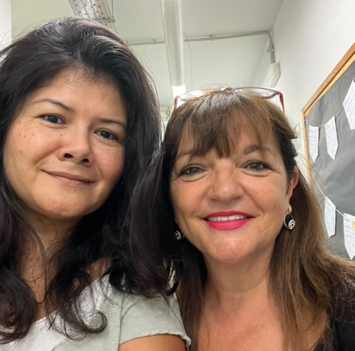
EQUIP DOCENT
Tutores:
Monitora i monitor
Carlota 3rA Alejandro 3rB
Silvia Álvarez (3r A)
Dèlia Maestre (3r B)

Slide 4
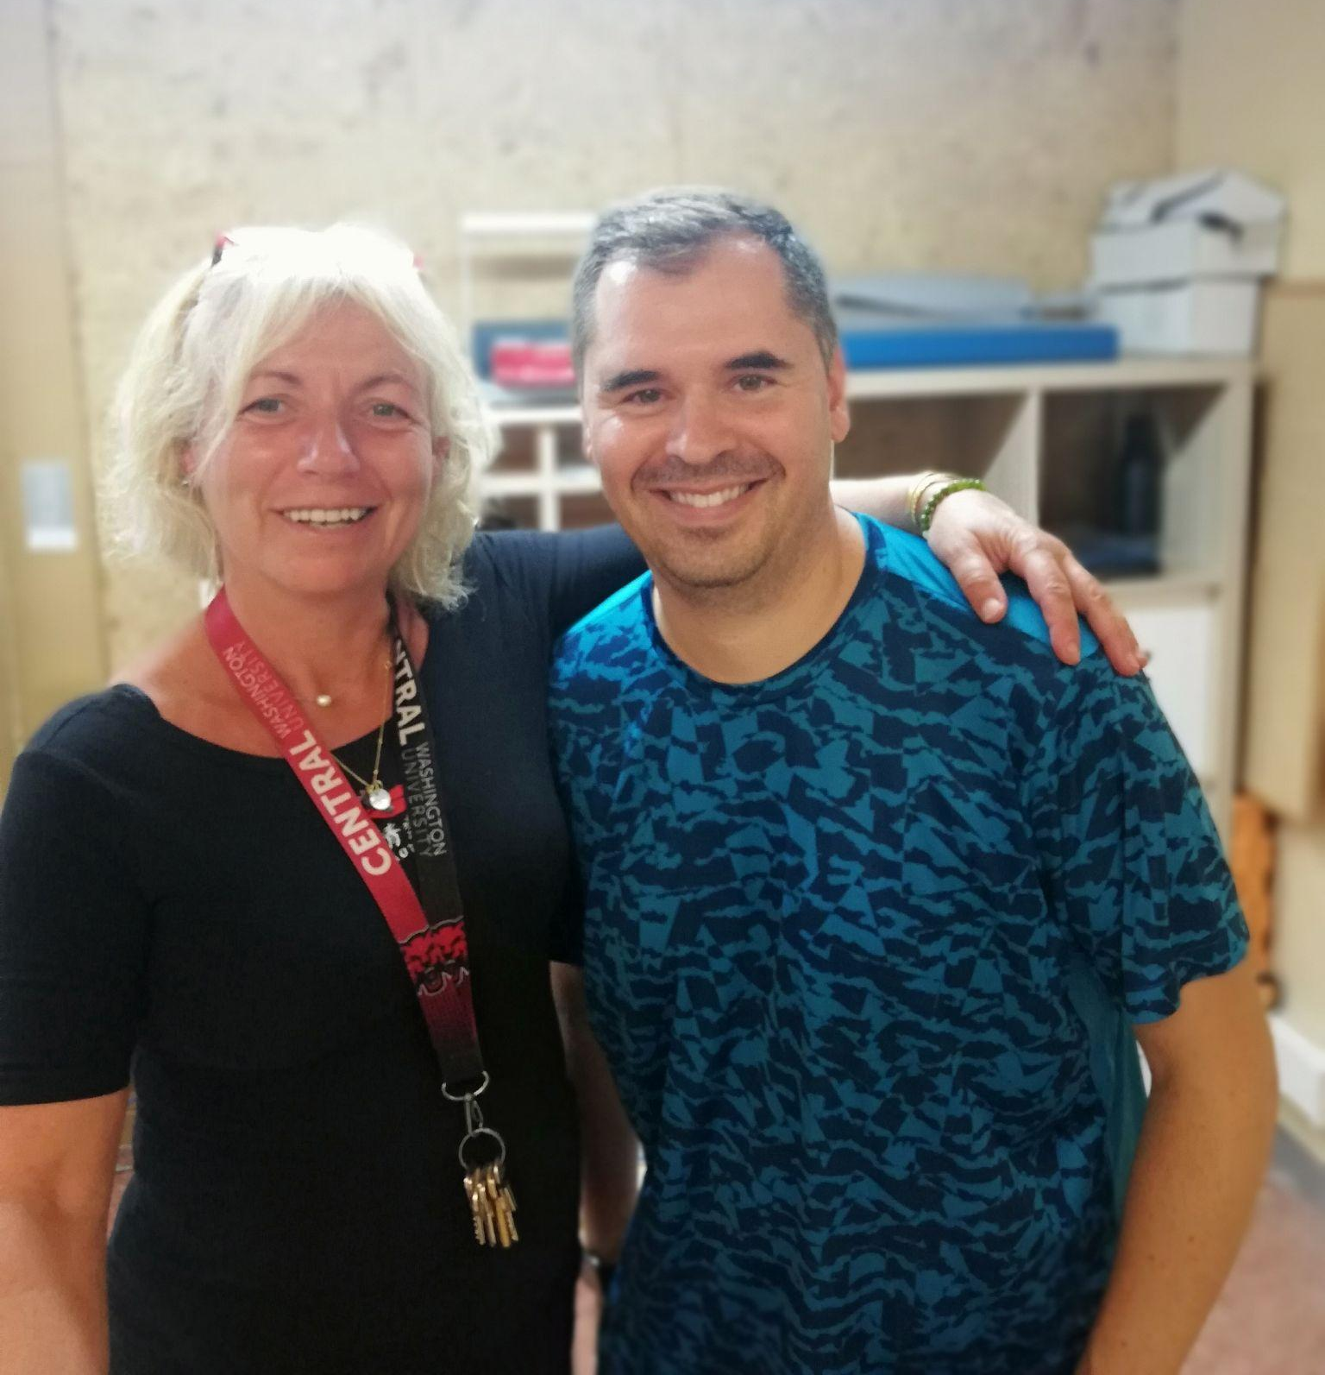
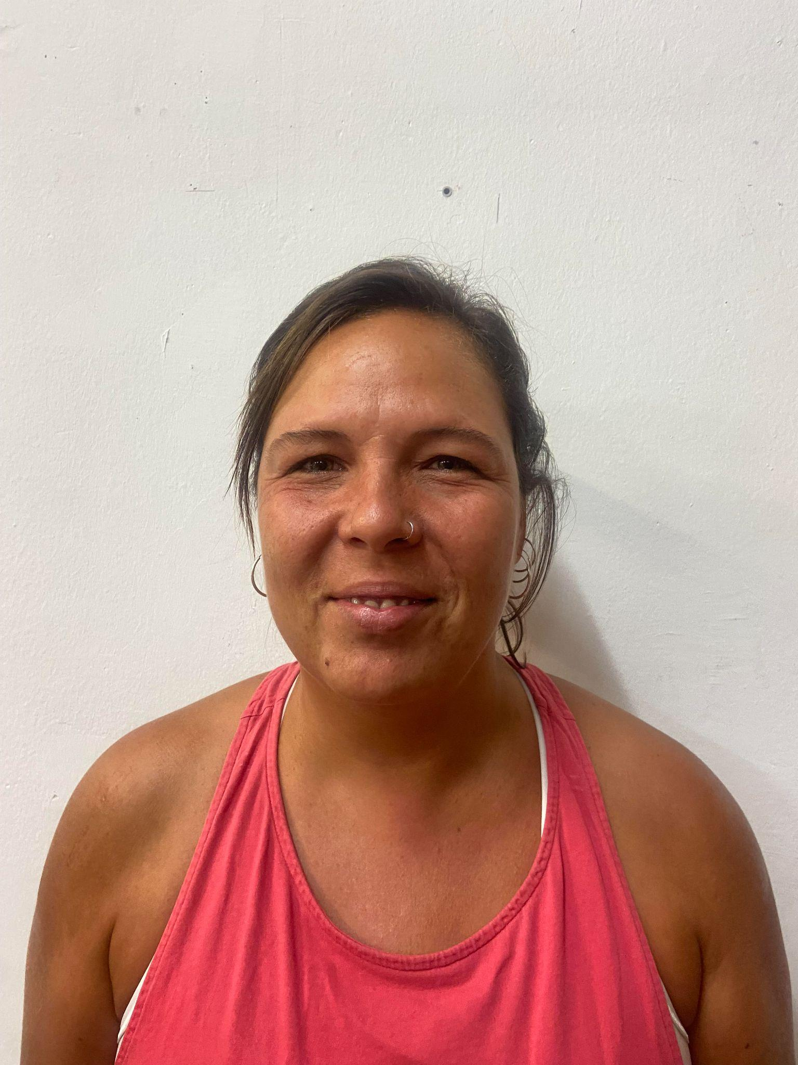
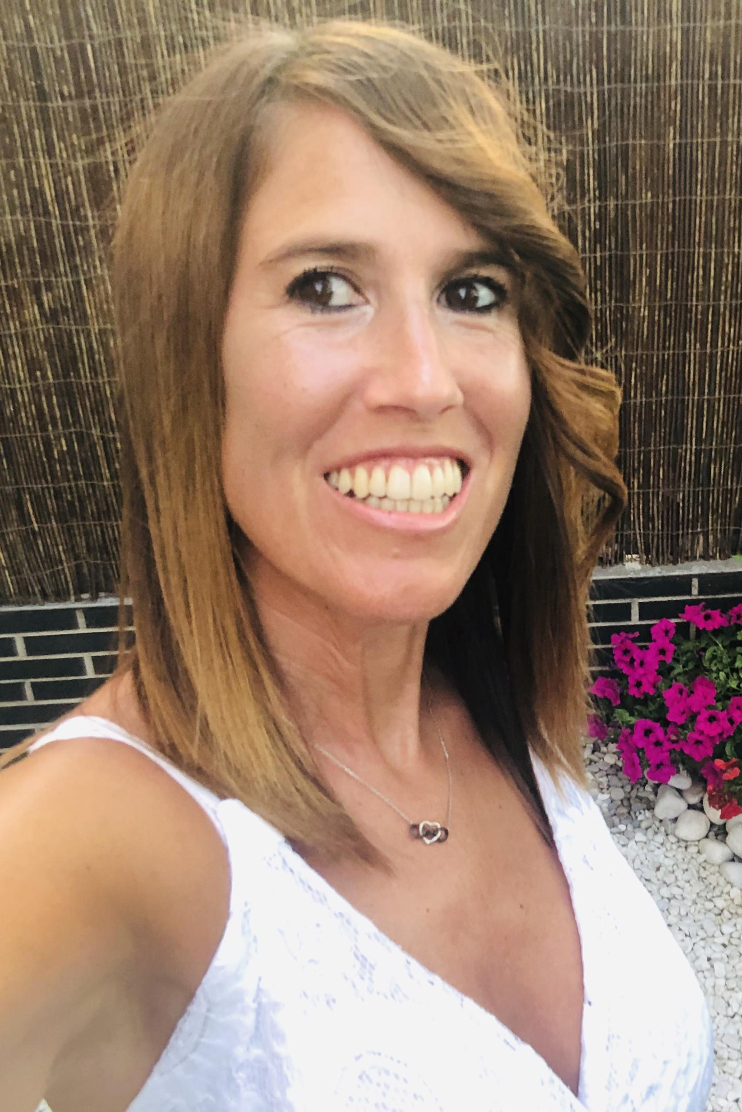
EQUIP DOCENT
Montse Dulcet i Eloi Vidal (Música)
Marta Ollè (Educació Física)
Marta Sacristan (Anglès)
Núria Piqué (Religió)
Soraya Navas (Atenció a la diversitat)
Núria Santaulària (Suport intensiu a l’escolarització inclusiva).
Lori (SIEI)

Slide 5
2. CALENDARI DE CURS
Dies de lliure disposició:
Inici de curs: 5 de setembre
Vacances de Nadal: del 22 de desembre al 8 de gener
Setmana Santa: del 3 al 10 d’abril
Inici jornada intensiva: 5 de juny
Fi de curs: 22 de juny
31/10/2022, dilluns (29-30-31-1)
09/12/2022, divendres (8-9-10-11)
17/02/2023, divendres (17-18-19)
02/03/2023, dijous (2-3-4-5)
29/05/2023, dilluns (27-28-29)

Slide 6
3. HORARI
SETEMBRE
Comença el dia 5 setembre
Primària 8'45 a 12'45h (dilluns a divendres)
OCTUBRE A MAIG
Primària 8'45 a 12'30 i 14'45 a 16'15 (dilluns, dimarts, dijous, divendres)
8'45 a 12'45 (dimecres) TARDA COBREIX ESPAI MIGDIA

Slide 7
3r A Sílvia | Dilluns | Dimartsdi | Dimecres | Dijous | Divendres
8:45-9:45 | AULA | EF | MÚSICA | AULA | AULA
9:45-10:45 | AULA | MÚSICA | AULA | EF | AULA
10:45-11:15
11:15-12:30 | AULA | AULA | ½ ANG ½ AULA | AULA | ANGLÈS
12:30-12:45
12:45-14:45
14:45-16:15 | AULA | TALLERS |  | AULA | AULA
3r B Dèlia | Dilluns | Dimartsdi | Dimecres | Dijous | Divendres
8:45-9:45 | EF | MÚSICA | AULA | AULA | MÚSICA
9:45-10:45 | AULA | AULA | EF | AULA | AULA
10:45-11:15
11:15-12:30 | AULA | AULA | AULA | ANGLÈS | AULA
12:30-12:45 |  |  | AULA
12:45-14:45
14:45-16:15 | AULA | TALLERS |  | AULA | ½ ANG ½ AULA

Slide 8
4. ENTREVISTES
Dues al curs (la primera de setembre a desembre, la segona de gener a juny)
Telemàtiques o presencials
Horaris:
3r A → Dimarts de 9’45h fins a 10’45h
3r B → Dilluns de 8’45h fins a 9’45h
Podeu demanar sempre que vulgueu una entrevista mitjançant l’aplicació Dinantia.

Slide 9
5. METODOLOGIES D’APRENENTATGE
Projectes / APS
Treball cooperatiu
Tallers
Innovamat

Slide 10
Projectes / APS:
Potenciar l’aprenentatge significatiu, partint dels interessos dels infants i els seus coneixements previs.
Els projectes que durem a terme al llarg del curs:
Projecte del nom de la classe.
Fem pa
On vivim?

Slide 11
Treball cooperatiu:
És una eina d’aprenentatge a través de la qual els alumnes s’organitzen en petits grups per treballar junts amb la intenció d’aconseguir metes i objectius comuns.
Rols i funcions
Dinàmiques de treball cooperatiu

Slide 12
Tallers:
Fomentar l’aprenentatge entre iguals, l’autonomia, la interrelació, la creativitat, etc.
8 tallers
1 tarda a la setmana (dimarts)
Barreja de l’alumnat de 3r i 4t
Propostes de visual i plàstica

Slide 13
Innovamat:
L’aula de matemàtiques ha de ser un entorn inspirador que els conviden a aprendre i a desenvolupar tot el seu potencial.
Laboratoris de nombres
Aventures
Plataforma Bmath

Slide 14
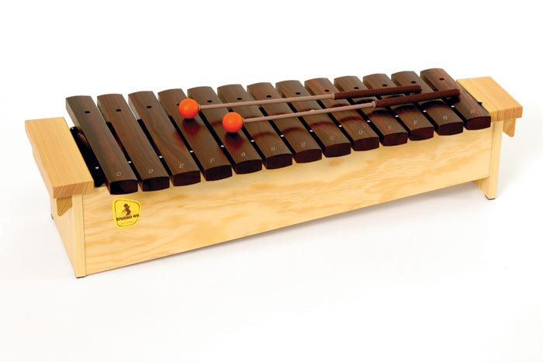
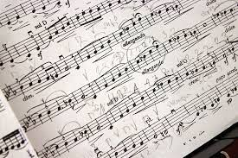
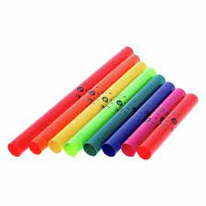
Música:
2 sessions de música
Montse D - Veu, moviment i dansa
Eloi V - Veu i instrumentació Orff
Instrumentació ORFF a través del llenguatge musical. Utilització de carrillons, xilòfons, boomwhackers, percussió i percussió corporal.
Improvització i creativitat a través dels instruments.
Treball de la veu.
Cant coral. Mètode Kodaly. Fononimia i solmització.
La partitura. Conceptes i lectura
Expressió corporal, dansa i rítmica. Mètode Dalcroze
Som artistes i sabem què implica i ho portem a terme.

Slide 15
6. TEMPORITZACIÓ
 | 1R TRIMESTRE | 2N TRIMESTRE | 3R TRIMESTRE
PROGRAMACIÓ Català Castellà Medi | La carta. El text instructiu: (La recepta) L’autodescripció L’entrevista ¿Quién es quién? Els Sentits. Fem pa ( cicle de la planta, alimentació..) | La descripció El conte (obra de teatre) Els refranys La fitxa tècnica d’un llibre Aparell digestiu On vivim? | El Còmic Els cartells de festa. El Poema La notícia La línea del tiempo

Slide 16
6. TEMPORITZACIÓ
 | 1R TRIMESTRE | 2N TRIMESTRE | 3R TRIMESTRE
ACTIVITATS I SORTIDES | Can Monmany. (Fem pa, primera part)Octubre pendent de confirmació. Desembre. 2na part de Fem pa(escola) Escape room de tardor, al centre escolar 28/10/22 | Coneguem la ciutat(Ajuntament)23/02/23 Monestir de Sant Cugat. Dijous gras, al camp de futbol de Valldoreix. Teatre en anglès, al Casal de Mira-sol. | Museu del còmic Händel & friends. Auditori de Barcelona (13/04/23) Sortida de final de curs. (A concretar)

Slide 17
7. INFORMACIONS GENERALS
DINANTIA: ús i horari (de 8:00 h a 18:00 h)
Informes i recull de feines
Esmorzars (saludable, petit, en carmanyola i no dur envasos)
Administració de medicaments (en paper la recepta)
TOT marcat amb el nom
Què cal dur:
Cantimplora /Ampolla d’aigua
Mocadors
Bata o samarreta gran per plàstica amb veta.(jaquetes i abrics també).

Slide 18
Documentació:
Drets d’imatge.
Administració paracetamol.
Document reacció al·lèrgica.
Autorització sortides d’entorn proper
Carta de compromís educatiu (nouvinguts/des)

Slide 19
8. PRECS I PREGUNTES

